Slide 1


TIẾNG VIỆT LỚP 2
BÀI 10: THỜI KHÓA BIỂU
(TRANG 43)

Slide 2


Slide 3


Trò Chơi: “Kéo Co”

Slide 4
Cách chơi
Các em học sinh sẽ trả lời câu hỏi để giúp đội mình kéo thắng đội bạn. Mỗi câu trả lời đúng trong thời gian quy định sẽ giúp đội mình thắng 1 hiệp.
Trường hợp cả hai đội không trả lời đúng sẽ coi như hòa. Hiệp đó không tính vào số hiệp thắng.
Kết thúc trò chơi đội nào có số hiệp thắng nhiều hơn (tương đương với trả lời đúng nhiều câu hỏi hơn) sẽ là đội chiến thắng.

Slide 5


Câu hỏi
15
14
13
12
11
10
9
8
7
6
5
4
3
2
1
0
Tất cả các môn học,
Xếp hàng theo từng ô,
Giúp cho bạn biết được,
Sách vở cho mỗi giờ - Là gì?
Đáp án: Thời khóa biểu

Slide 6
Câu hỏi
15
14
13
12
11
10
9
8
7
6
5
4
3
2
1
0
Điền tiếp vào chỗ trống trong bài “Cô giáo em”
... ghé vào cửa lớp
Xem chúng em học bài
Đáp án: Nắng

Slide 7
Câu hỏi
15
14
13
12
11
10
9
8
7
6
5
4
3
2
1
0
Điền tiếp vào chỗ trống trong bài “Cô giáo em”
Ấm trang vở.....
Đáp án: Thơm tho

Slide 8


Slide 9






YÊU CẦU CẦN ĐẠT
- Đọc đúng các từ ngữ, đọc rõ ràng các cột theo cột dọc, hàng ngang từ trái qua phải; biết nghỉ hơi sau khi đọc xong từng cột, từng dòng.
- Biết vận dụng đọc thông tin trong từng cột, từng hàng và toàn bộ danh sách. Biết cách sắp xếp nội dung trong thời khoá biểu.

Slide 10
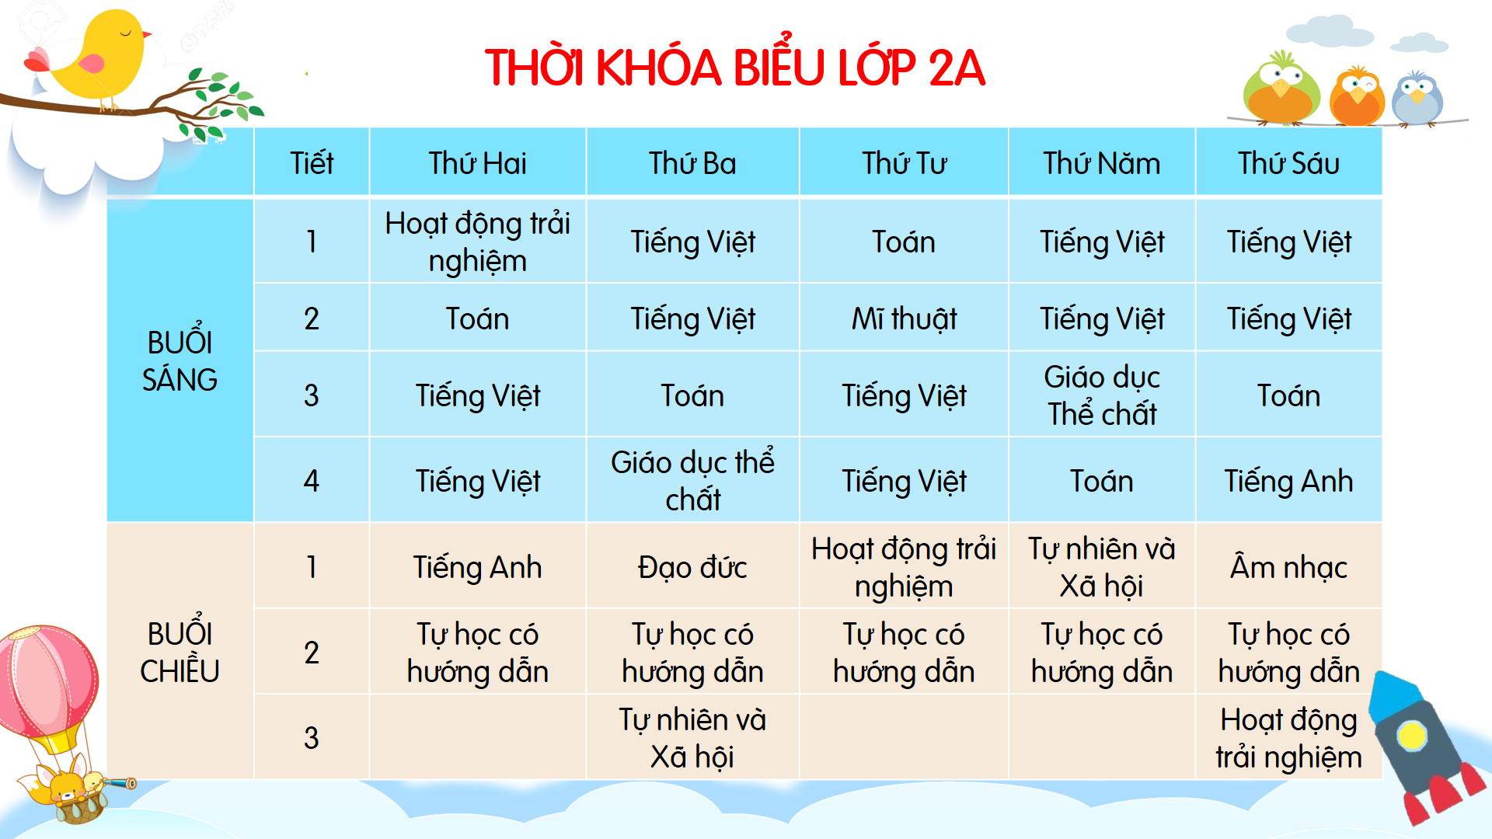
THỜI KHÓA BIỂU
Thời khóa biểu cho biết thời gian học các môn của từng ngày trong tuần. Thời khóa biểu gồm nhiều cột dọc và nhiều hàng ngang. Các bạn học sinh thường đọc thời khóa biểu theo trình tự thứ - buổi – tiết – môn.

Slide 11
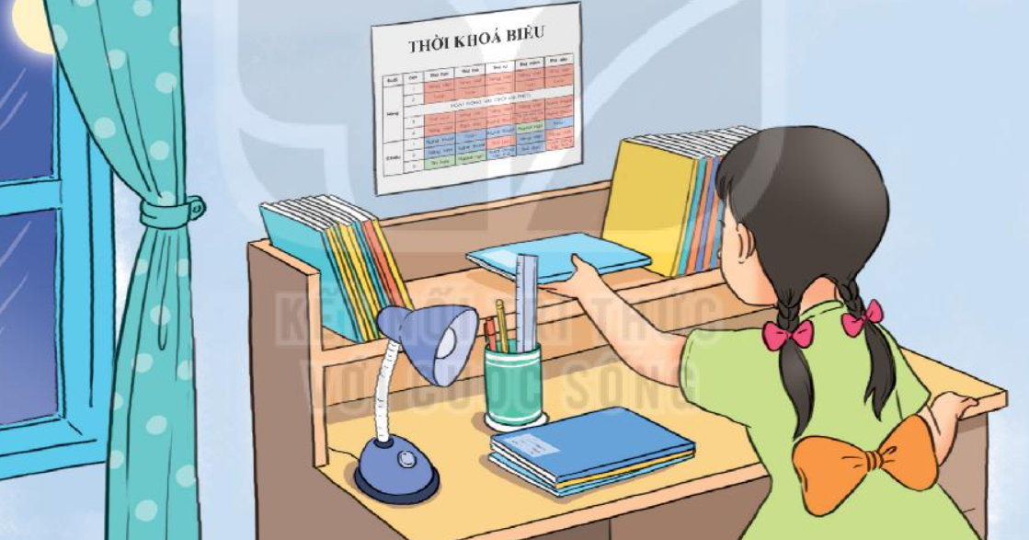

Slide 12
THỜI KHÓA BIỂU
Thời khóa biểu cho biết thời gian học các môn của từng ngày trong tuần. Thời khóa biểu gồm nhiều cột dọc và nhiều hàng ngang. Các bạn học sinh thường đọc thời khóa biểu theo trình tự thứ - buổi – tiết – môn.

Slide 13
* Bài đọc được chia làm ba đoạn:
Đoạn 1: Từ đầu đến thứ- buổi - tiết - môn
Đoạn 2: Toàn bộ nội dung buổi sáng trong thời khoá biểu.
Đoạn 3: Toàn bộ nội dung buổi chiếu trong thời khoá biểu.

Slide 14


Slide 15
THỜI KHÓA BIỂU
Thời khóa biểu cho biết thời gian học các môn của từng ngày trong tuần. Thời khóa biểu gồm nhiều cột dọc và nhiều hàng ngang. Các bạn học sinh thường đọc thời khóa biểu theo trình tự thứ - buổi – tiết – môn.

Slide 16
THỜI KHÓA BIỂU
Thời khóa biểu cho biết thời gian học các môn của từng ngày trong tuần. Thời khóa biểu gồm nhiều cột dọc và nhiều hàng ngang. Các bạn học sinh thường đọc thời khóa biểu theo trình tự thứ - buổi – tiết – môn.

Slide 17
Luyện đọc đoạn
trong nhóm

Slide 18


Slide 19
THỜI KHÓA BIỂU
Thời khóa biểu cho biết thời gian học các môn của từng ngày trong tuần. Thời khóa biểu gồm nhiều cột dọc và nhiều hàng ngang. Các bạn học sinh thường đọc thời khóa biểu theo trình tự thứ - buổi – tiết – môn.

Slide 20
1. Đọc thời khóa biểu của ngày thứ 2
- Buổi sáng: Hoạt động trải nghiệm, Toán, Tiếng Việt, Tiếng Việt
- Buổi chiều: Tiếng Anh, Tự học có hướng dẫn
2. Sáng thứ hai có mấy tiết?
Sáng thứ hai có 4 Tiết:
+ Hoạt động trải nghiệm, Toán, Tiếng Việt, Tiếng Việt

Slide 21


3. Thứ năm có những môn học nào?
Thứ năm có những môn học là: Toán, Tiếng Việt, Giáo dục thể chất, TNXH, Tự học

Slide 22
4. Nếu không có thời khóa biểu, em sẽ gặp khó khăn gì?
Nếu không có thời khóa biểu em sẽ không nắm được lịch học các môn, không biết mang sách vở và đồ dùng gì để học.

Slide 23
Thời khóa biểu có tác dụng gì?
Thời khóa biểu giúp em biết thời gian học, biết chuẩn bị đồ dùng, biết chuẩn bị bài để học tập tốt hơn.

Slide 24
* Luyện đọc lại

Slide 25




Slide 26
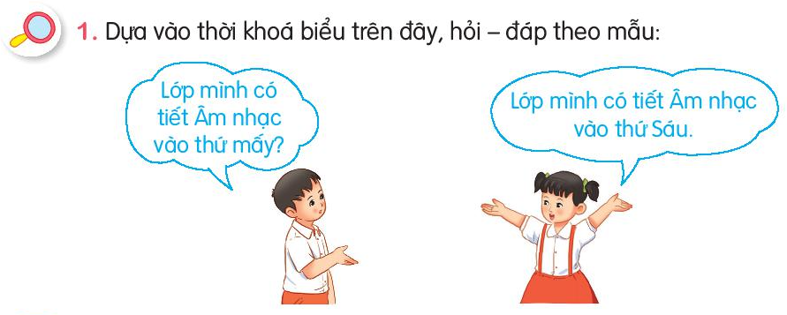

Slide 27
2. Nói một câu giới thiệu môn học hoặc hoạt động ở trường mà em thích
Mẫu: Tiếng Việt là môn học em thích nhất.

Slide 28
YÊU CẦU CẦN ĐẠT
- Đọc đúng các từ ngữ, đọc rõ ràng các cột theo cột dọc, hàng ngang từ trái qua phải; biết nghỉ hơi sau khi đọc xong từng cột, từng dòng.
- Biết vận dụng đọc thông tin trong từng cột, từng hàng và toàn bộ danh sách. Biết cách sắp xếp nội dung trong thời khoá biểu.

Slide 29

ĐỊNH HƯỚNG HỌC TẬP TIẾP THEO
Con đọc bài nhiều lần và sử dụng Thời khóa biểu để soạn sách vở
Chuẩn bị bài sau: Cái trống trường em

Slide 30






Tạm biệt và hẹn gặp lại
các con vào những tiết học sau!

